Slide 1
Grupo B
Novembro 05, 2020
Racionalidades: Instrumental e Comunicativa
Análise, discussões e opiniões
Uma análise
contemporânea
da obra

Slide 2
Grupo B
Novembro 05, 2020
As ideias de Max Weber
Racionalidade ocidental: os fins justificam os meios
Toda ação é fundamentada em um interesse subjetivo
Utilitarismo racional, político e econômico
Racionalidade instrumental surge de uma série de fatores

Slide 3
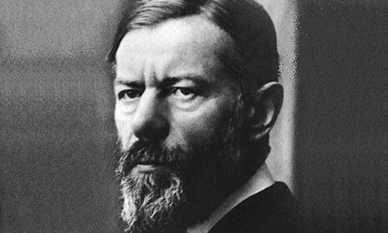
Grupo B
Setembro 10, 2020
Fatores ocidentais
Capitalismo bastante desenvolvido
Ciência como validade do conhecimento
Ética protestante (ênfase no trabalho)
Racionalidade Instrumental
Max Weber
Técnica e burocrática
Ordenamento econômico
Estado (burocracia e administração) + Privado (conhecimento técnico e racional)

Slide 4
Grupo B
Habermas: A racionalidade comunicativa
Novembro 05, 2020
É uma crítica à racionalidade anterior
Tudo que o homem pensa e produz é derivado da relação de um circuito social
Surge de uma postura dialógica e democrática
Ações são tomadas ponderando: a ação em si, fundamentação e senso crítico

Slide 5
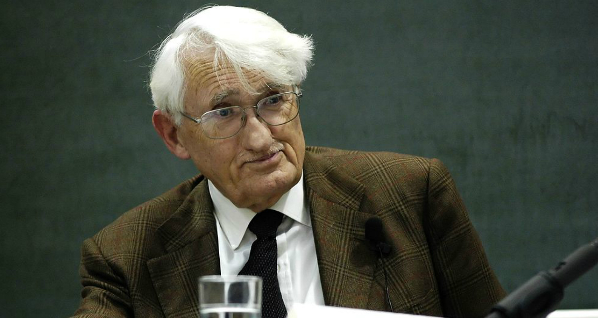
Grupo B
Novembro 05, 2020
Critíca
O pensamento é uma construção de diversas informações e opiniões;
Não se limita às formalidades normativas (instrumentalidade);
Conhecimentos falíveis, sujeitos a julgamentos do mundo real;
Busca consenso somando validades com questionamentos e novos fatos.
Jürgen Habermas

Slide 6
Grupo B
Novembro 05, 2020
Circuito Social?
Também chamado de Mundo-da-Vida:
Primeira instância: relações indivíduos - instituições
Segunda instância: mundo social, relações interpessoais, ambiente cotidiano
Terceira instância: mundo subjetivo, interior ao indivíduo, totaliza os conhecimentos internamente.

Slide 7
Grupo B
Novembro 05, 2020
Em suma
Racionalidade instrumental: redução do pensamento ao foco estratégico
Racionalidade comunicativa: desenvolvimento junto à sociedade, foco no questionamento
Instrumental Otimização de processos
Comunicativa Construção do conhecimento

Slide 8
Grupo B
Novembro 05, 2020
Opinião do grupo
No mundo atual, ambas são importantes à sua maneira;
Elas devem se somar ao invés de conflitar;
Áreas como a engenharia e a medicina necessitam fortemente da racionalidade comunicativa;
A instrumental têm papel importante no mercado (técnica e administrativa).

Slide 9
Grupo B
Novembro 05, 2020
Tenham uma boa aula
Obrigado pela atenção!

